Slide 1
Maria Skłodowska-Curie
Anita Piątek 7a

Slide 2
ŻYCIORYS
Maria urodziła się w Warszawie. Wywodziła się z drobnej szlachty. Ojciec był ateistą, matka bardzo wierząca. Po śmierci matki i siostry Maria wpadła w depresje. Gdy Maria miała 10 lat rozpoczęła naukę na pensji dla dziewcząt, którą wcześniej prowadziła jej matka. Następnie kształciła się w III Żeńskim Gimnazjum Rządowym, które ukończyła w 1883 ze złotym medalem. Następnie wyjechała do Szczuk gdzie poznała Kazimierza Żorawskiego. Zakochali się w sobie, a on się jej oświadczył. Niestety do ślubu nie doszło, ze względu na rodzicow Kazimierza, którym on nie potrafił się postawic. Po 4 latach bólu i odrzucenia Maria wróciła do Warszawy. Tam zaczęła uzypelniac swoją wiedzę z chemii i fizyki. Po studiach na Sorbobie poznała naukowca Pierre Curie. Zakochali się w sobie i pobrali. W 1897 roku na świat przyszła pierwsza córka Marii i Pierre , a w 1904 roku urodziła się ich druga córka. W 1906 zmarł mąż Marii. Maria zmarła w 1934 roku.

Slide 3
WYNALAZKI
Maria zbadała mechanizm promieniotwórczy.
Odkryła dwa nowe pierwiastki radioaktywne. Rad i Polon. Ten wynalazek spowodował duży rozwój w kierunku cywilizacji. Rozwinęła się medycyna, chemia i fizyka. Za ten wynalazek Maria Sklodowska- Curie otrzymała nagrodę Nobla.

Slide 4
Irène Joliot-Curie- Sukces córki Marii Skłodowskiej- Curie
W 1935 r. otrzymała wraz z mężem Nagrodę Nobla z chemii za odkrycie sztucznej promieniotwórczości – syntezy nowych nuklidow promieniotwórczych.

Slide 5
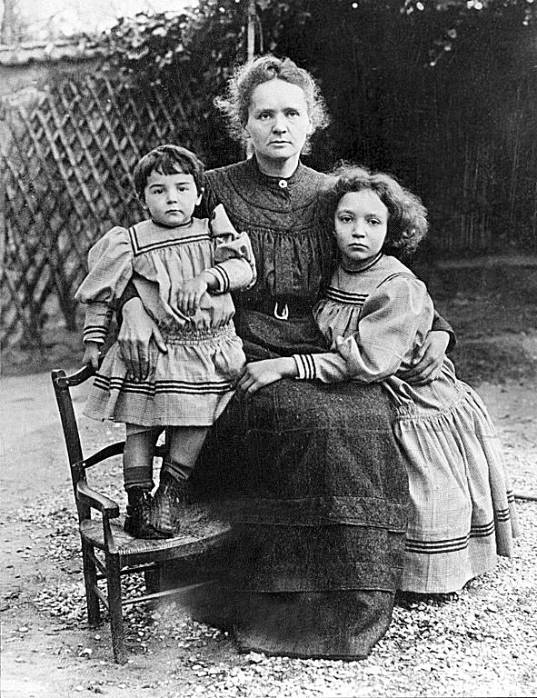
Maria Skłodowska-Curie z córkami

Slide 6
